Slide 1
Чат на основе TCP
Тема проекта:

Slide 2
Основные функции приложения:
Авторизация/регистрация в приложении;
Возможность добавления в список друзей, удаления, блокирования пользователей;
Возможность ведения диалогов между друзьями;
Создание открытых/закрытых бесед с несколькими участниками;

Slide 3
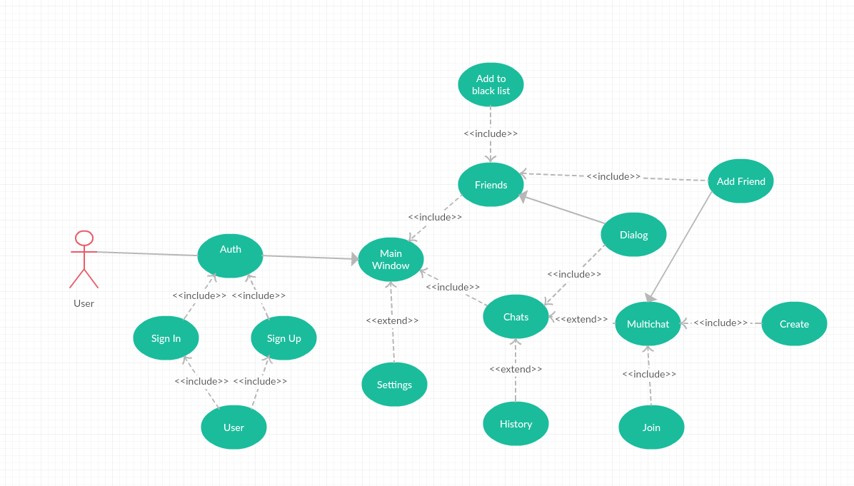
Диаграмма использования

Slide 4
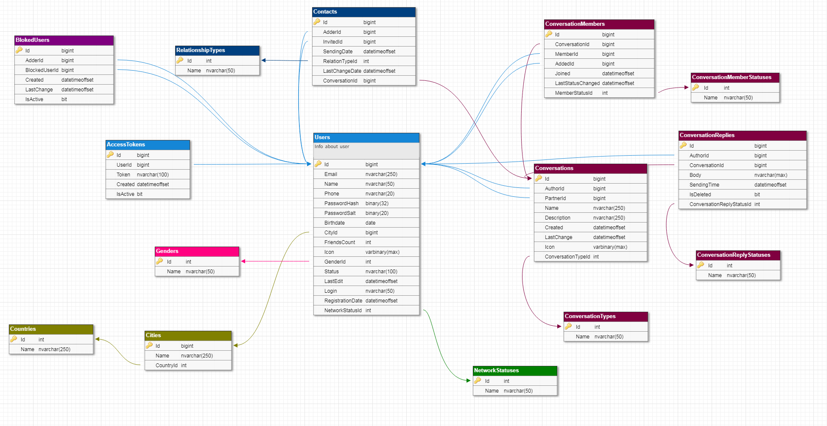
Диаграмма базы данных

Slide 5
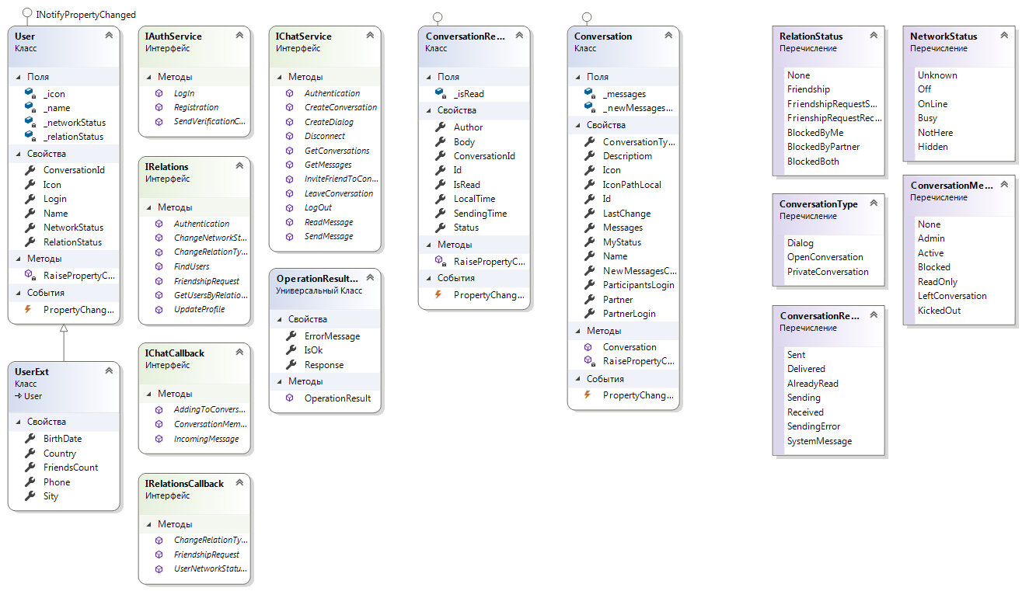
Диаграмма классов: контракт

Slide 6
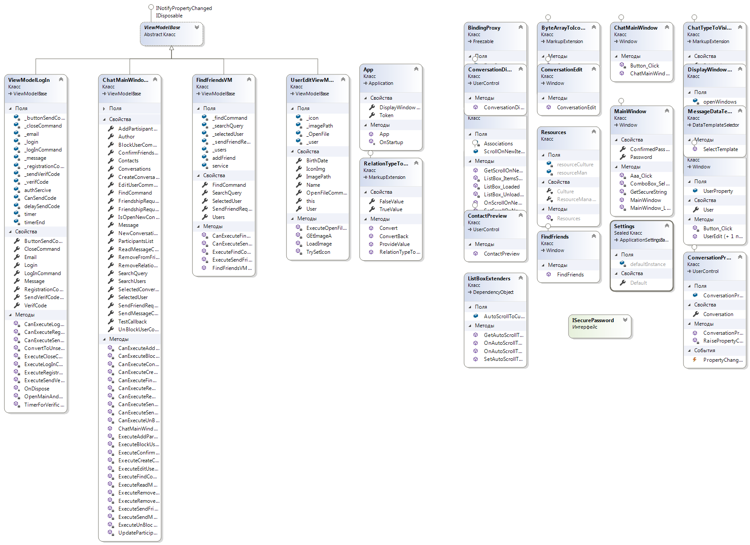
Диаграмма классов: клиент

Slide 7
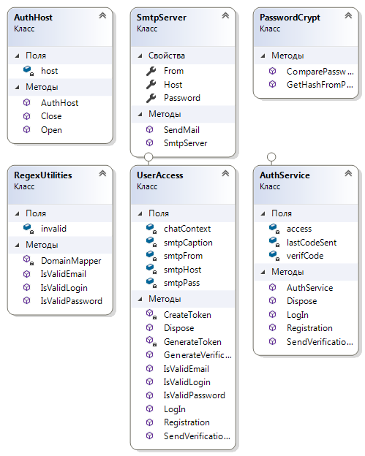
Диаграмма классов: Authentication/Registration

Slide 8
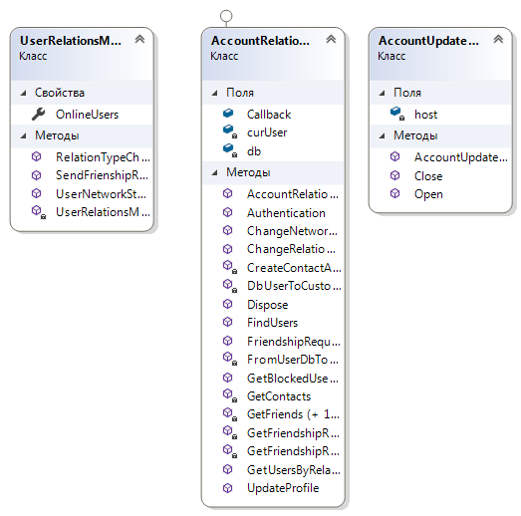
Диаграмма классов: Relationships

Slide 9
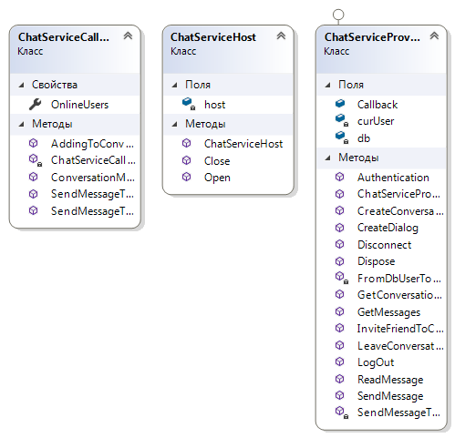
Диаграмма классов: Chat

Slide 10
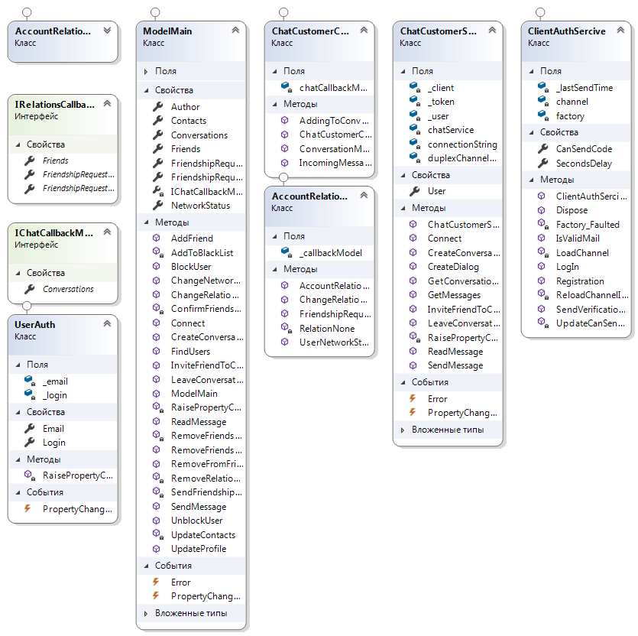
Диаграмма классов: Client Model

